Slide 1

Trường Đại học Cần Thơ Trường Bách Khoa
BÁO CÁO ĐỒ ÁN CÔNG NGHỆ IOT VÀ ỨNG DỤNG
ĐỀ TÀI
“ THIẾT KẾ HAI PHIÊN BẢN GỐI NGỒI VÀ GỐI NẰM ĐỂ GIÁM SÁT THỜI GIAN NGỒI LÀM VIỆC VÀ ĐO NHIỆT ĐỘ CƠ THỂ”
GVHD: NGUYỄN VĂN KHANH
Sinh viên thực hiện:
1. Nguyễn Hữu Phước B2012457
2. Nguyễn Dương Minh Triết B1907087
3. Lâm Nguyễn Tiến Đạt B1905902
4. Lê Thị Minh Thư B1905846
5. Bùi Đăng Khoa B1913039
6. Nguyễn Thiện Quang B2012527

Slide 2
01
Nội Dung
02
03
04
Giới thiệu đề tài
Thiết kế phần cứng
Thiết kế phần mềm
Kết quả và thảo luận

Slide 3
01
Giới Thiệu Đề Tài

Slide 4

Tại sao ngồi lâu có tác động đến sức khỏe ?
Ngồi lâu có bị gì không nhỉ ?

Slide 5


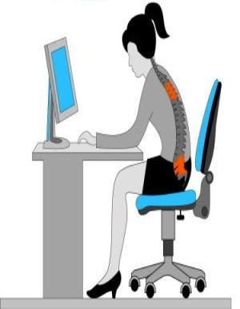

Tác động của việc ngồi lâu nè!!!

Slide 6
Liệu có ảnh hưởng gì đối với người già và trẻ em không ?
Còn nhiệt độ cơ thể khi nằm lâu thì sao ?

Slide 7



Đánh giá nhiệt độ khi nằm đối với nhóm đối tượng là trẻ em và người lớn tuổi là vô cùng cần thiết.

Slide 8

Đề xuất Đề tài
Gối ngồi giám sát thời gian ngồi.
Gối nằm đo nhiệt độ cơ thể.
Sử dụng cảm biến và vi điều khiển.

Slide 9
Các tính năng cơ bản của gối ngồi
Phát hiện có người ngồi lên gối thông qua giao diện website.
Cảnh báo khi người dùng ngồi quá thời gian đã cài đặt trước.
Tính năng được thiết kế cho gối ngồi
Lưu trữ thời gian đã ngồi lên google sheets để truy cập lại.
Cài đặt thời gian cảnh báo qua giao diện website.
Điều khiển bật tắt âm thanh cảnh báo trên gối qua website.
Hiển thị thời gian đã ngồi lên website.

Slide 10
Các tính năng cơ bản của gối nằm đo nhiệt độ
01
02
Đo nhiệt độ cơ thể người nằm lên gối gửi lên firebase và hiển thị lên website.
Cài đặt ngưỡng cảnh báo nhiệt độ trên giao diện website.

Slide 11
02
Thiết Kế
Phần Cứng

Slide 12
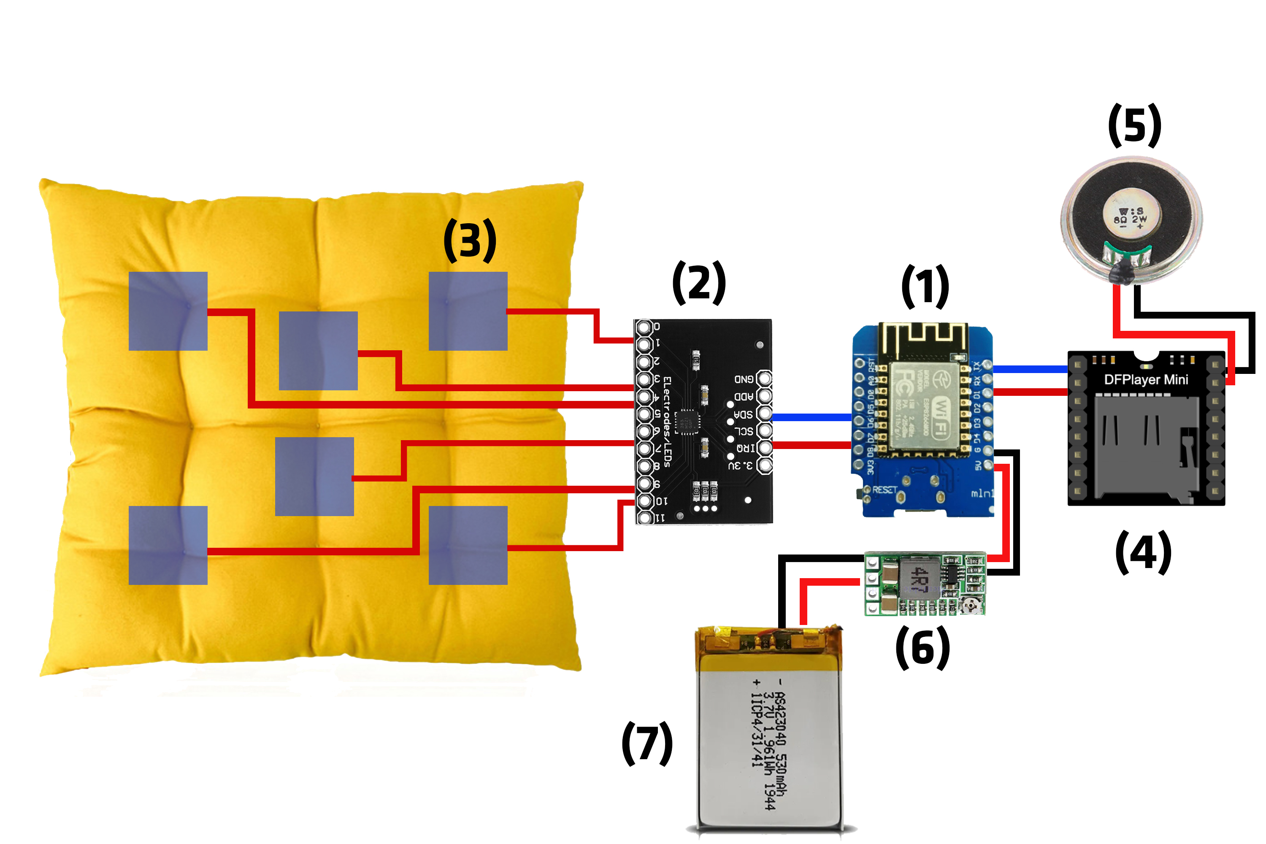
Tổng quan hệ thống gối ngồi cảnh báo ngồi lâu

Slide 13
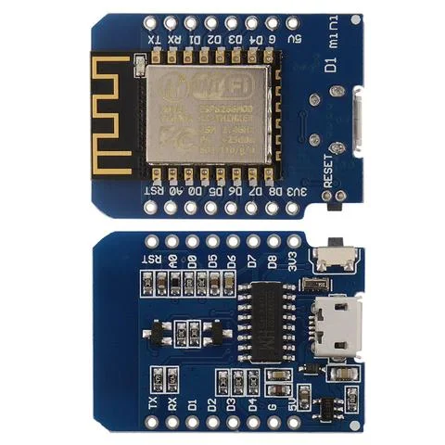
Thông số kỹ thuật:
Kích thước: 34.2x25.6x7mm
Điện áp hoạt động: 3.3V-5V
Bộ nhớ Flash: 4MB
Tốc độ xung nhịp: 80MHz/160MHz
Wi-Fi: IEEE 802.11 b/g/n
Chân GPIO: 11
Chân ADC: 1 (10 bit)
Hỗ trợ các chuẩn giao tiếp truyền thông: UART, I2C, SPI, HTTP,....
Vi điều khiển ESP8266-12E mini

Slide 14
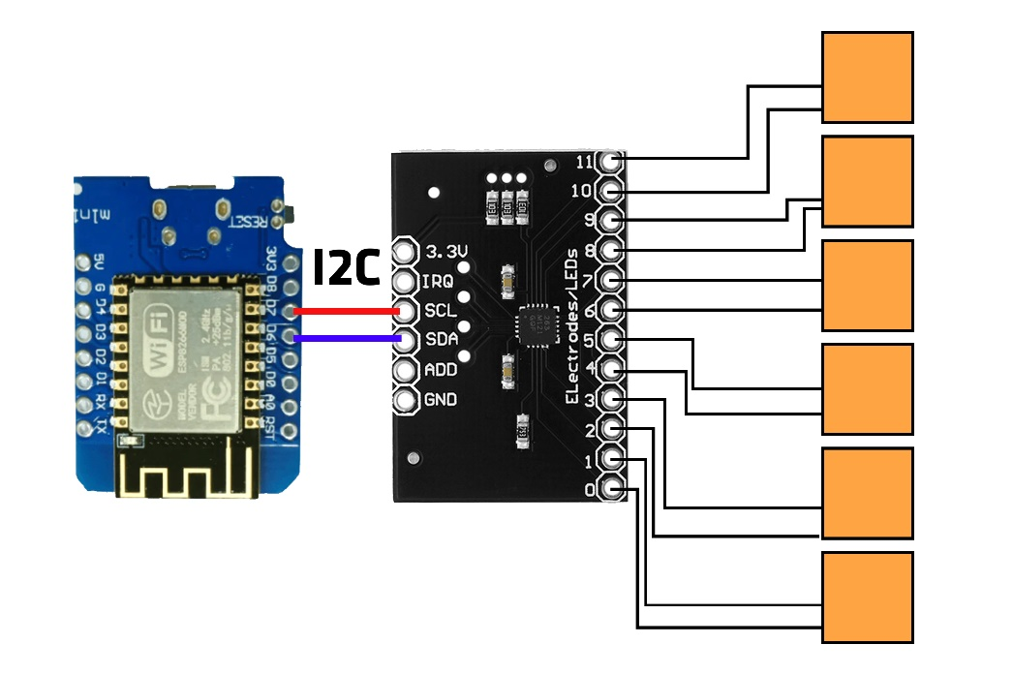
Thông số cơ bản:
Ngõ vào cảm biến: 12
Giao thức truyền thông: I2C
Điện áp hoạt động: 3.3VDC
Mạch phát hiện thay đổi điện dung MPR121

Slide 15
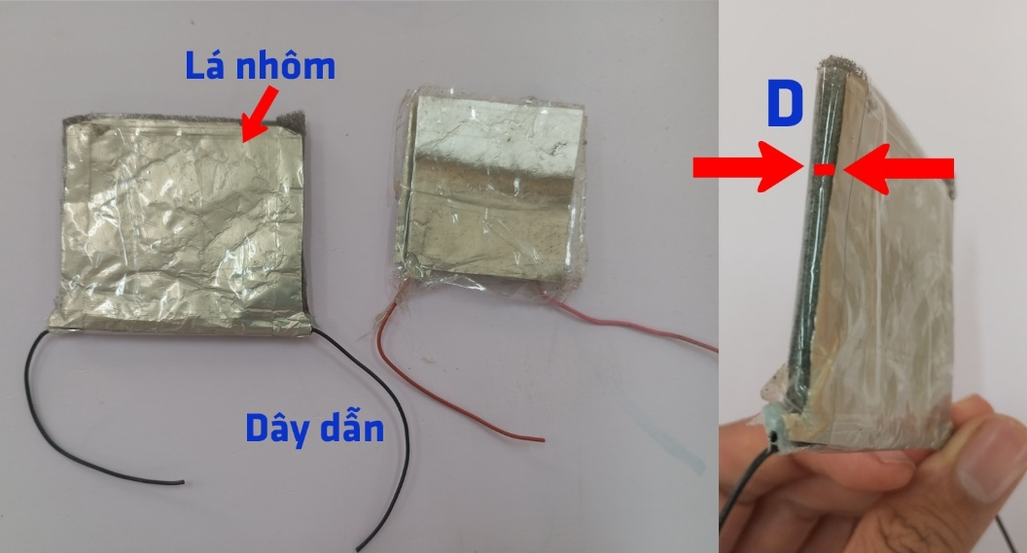
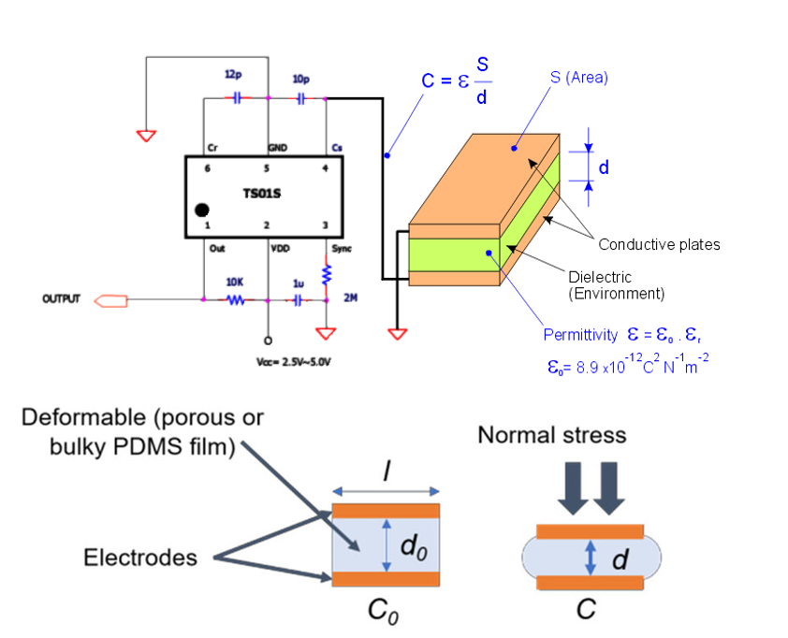

Cảm biến điện dung
Thông số cơ kỹ thuật:
Kích thước lá nhôm: 5x5cm, dày 0.2mm
Kích thước xốp: 5x5cm, dày 1mm.
$$C=ε\frac{S}{d}$$
Trong đó:
s: Tiết diện bề bảng cực
d: Khoảng cách của 2 bảng cực.

Slide 16
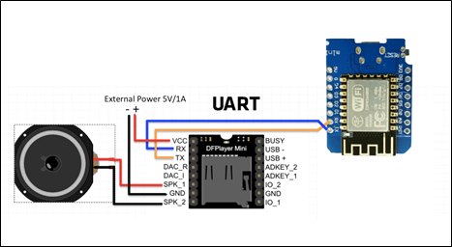
Thông số kỹ thuật:
Điện áp hoạt động: 3.3V đến 5V
Truyền thông: UART
Ngõ ra âm thanh:1
Module phát âm thanh mp3 mini DFPlayer

Slide 17
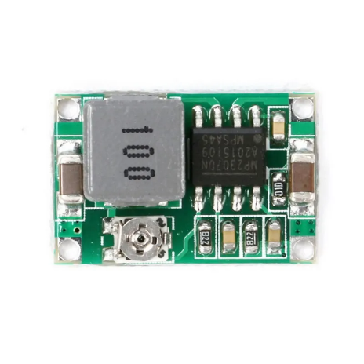
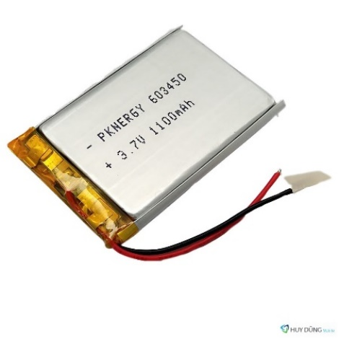
Điện áp ngõ vào: 4.5 - 18V
Điện áp ngõ ra: 0.8 - 17V
Dòng tải: ổn định 1.5A (Dòng tải đỉnh 3A)
Hiệu suất chuyển đổi: 97% （6.5 to 5V 0.7A）
Dòng cố định ngõ ra: 0.85mA (không tải)
Kích thước: 20.5x11x5mm
Module hạ áp
Điện áp: 3.7VDC
Điện áp sạc đầy: 4.2VDC
Dung lượng: 1100mAh
Kích thước: 10x25x40mm
Pin 3.7V

Slide 18
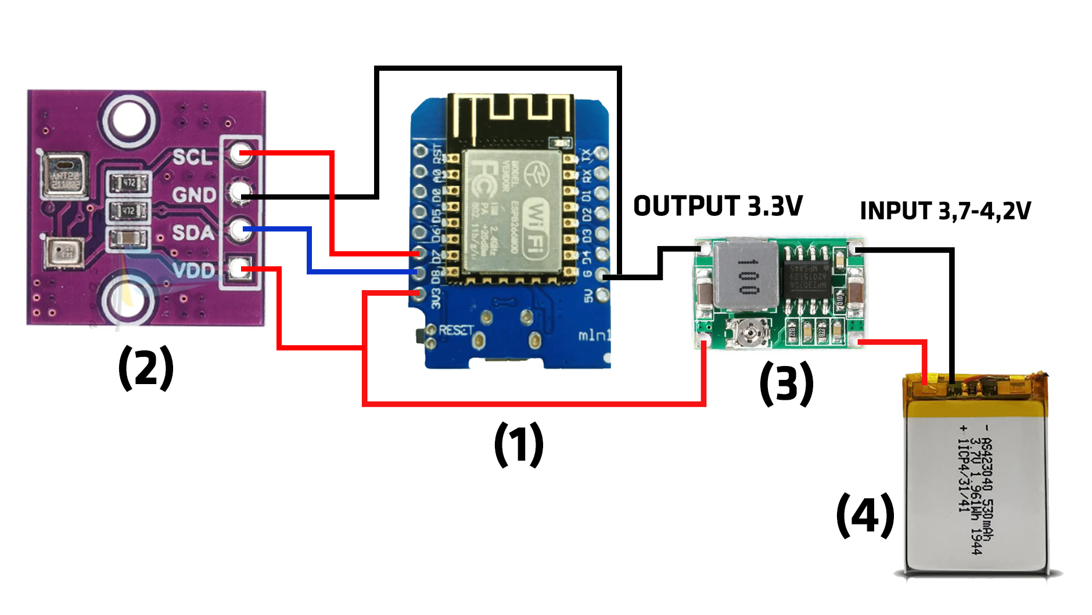
Sơ đồ tổng quan hệ thống gối nằm đo nhiệt độ

Slide 19
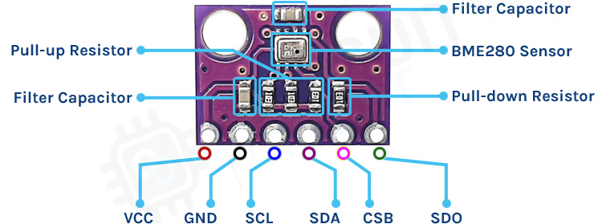
Cảm biến nhiệt độ cơ BMP280
Thông số kỹ thuật
Điện áp: 3.3VDC
Nhiệt độ hoạt động: -40 ° C đến +85 ° C
Độ chính xác nhiệt độ: ± 1.0 ° C
Kích thước: 11.5x15 mm
Giao tiếp: I2C

Slide 20
03
Thiết Kế
Phần Mềm

Slide 21





Firebase
Cloud
Web page
Visual Studio code
Vi điều khiển
Arduino IDE

Slide 22
Lưu đồ giải thuật của chương trình gối ngồi cảnh báo

Slide 23
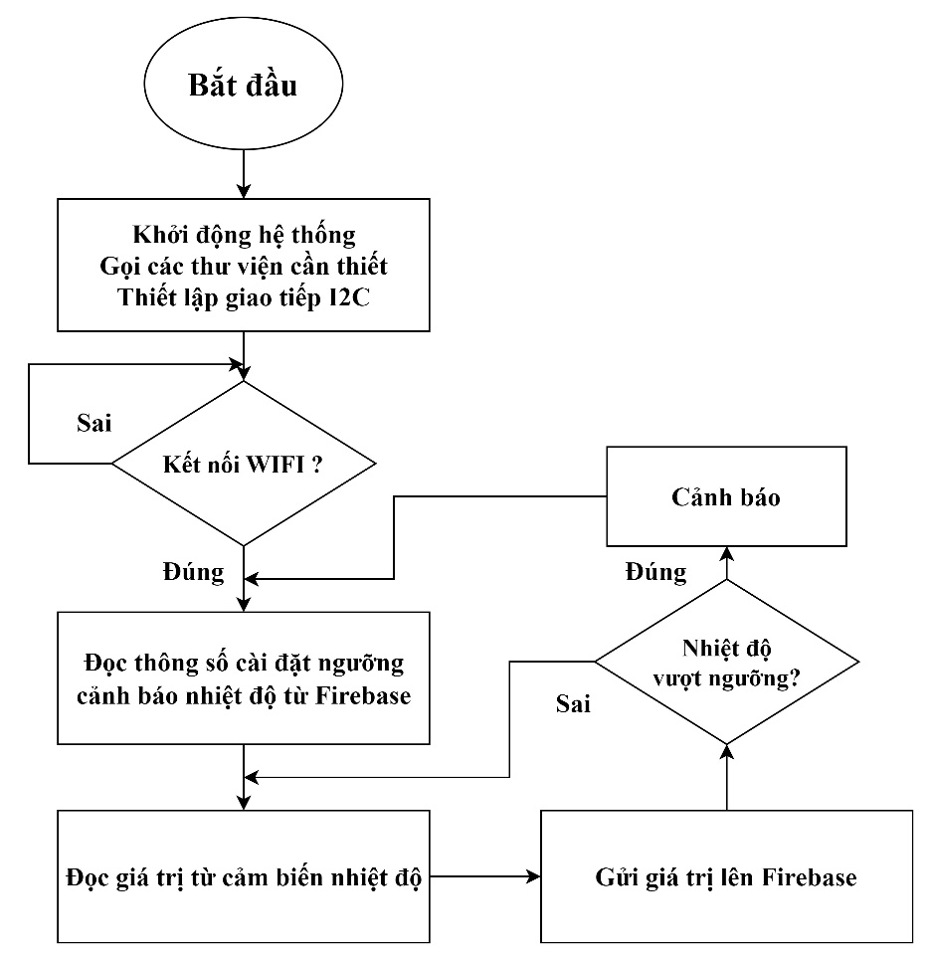
Lưu đồ giải thuật của chương trình nằm đo nhiệt độ cơ thể

Slide 24
Thiết kế giao diện website
Một số tính năng của giao diện website
Hiển thị trạng thái có người ngồi hay không của gối.
Hiển thị thời gian đã ngồi.
Cài đặt thời gian cảnh báo cho việc ngồi lâu.
Cài đặt thông báo nhắc nhở
Điều khiển bật, tắt âm thanh cảnh báo.
Lưu trữ thông tin của việc ngồi trên gối.
Giới thiệu một số thông tin về sản phẩm gối ngồi cảnh báo.
Hiển thị giá trị nhiệt độ
Cài đặt ngưỡng cảnh báo nhiệt độ
Cảnh báo nhiệt độ

Slide 25
04
Kết Quả Và Thảo Luận

Slide 26
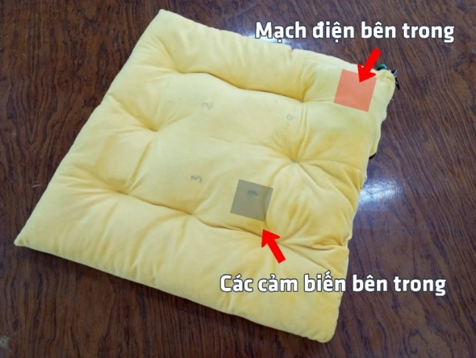
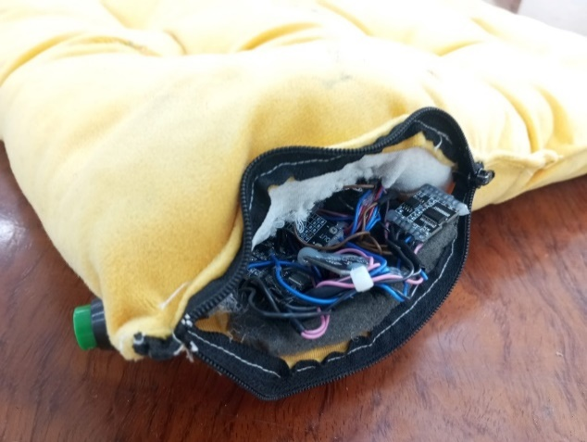
Mô hình thực tế của hệ thống gối cảnh báo ngồi lâu
Phần cứng của mạch điện được lắp bên trong của gối

Slide 27
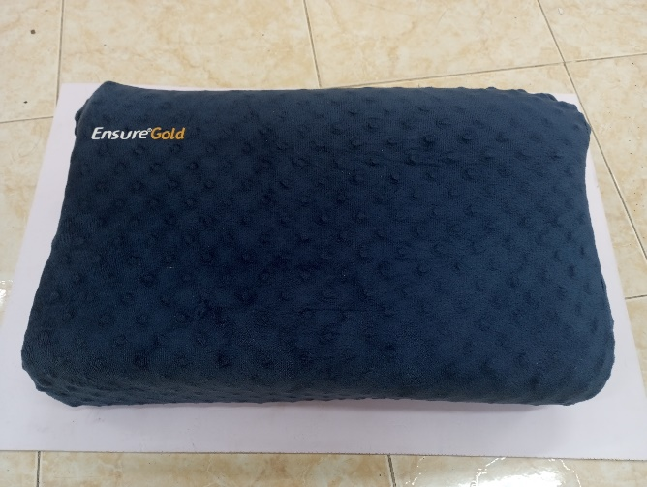
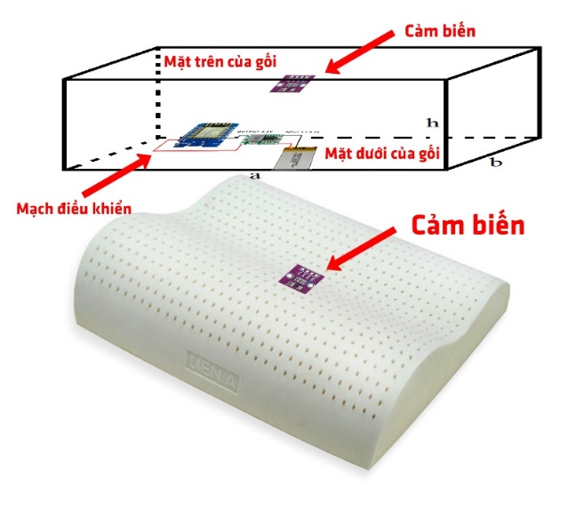
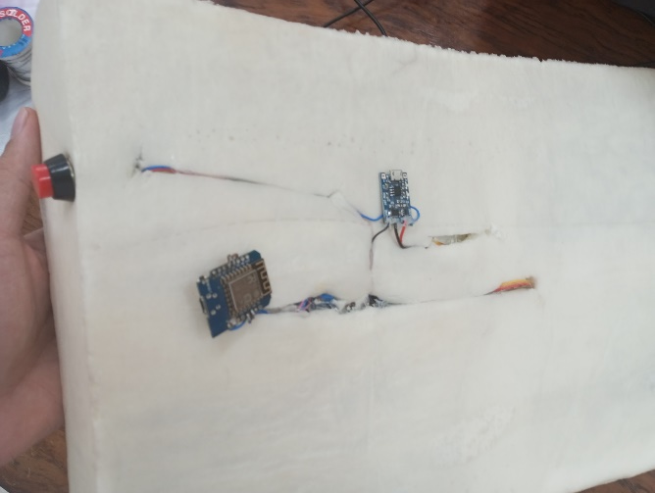
Mô hình thực tế của gối nằm đo nhiệt độ cơ thể

Slide 28
Giao diện Website
Trang chủ
Trang thông tin
Trang điều khiển
Trang địa chỉ

Slide 29

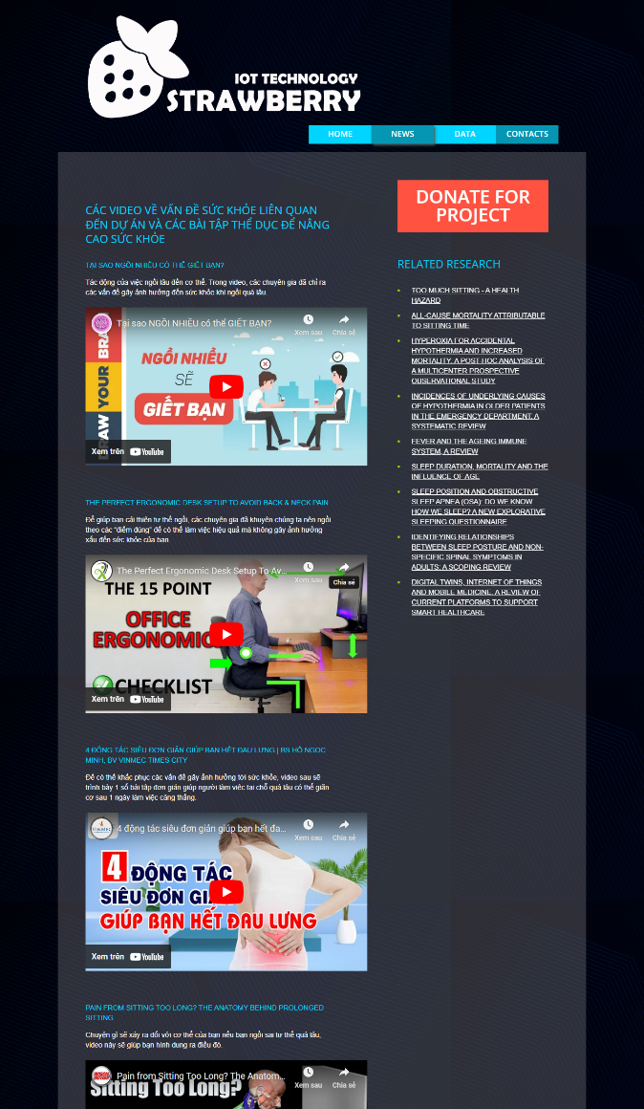
Trang chủ
Trang thông tin

Slide 30
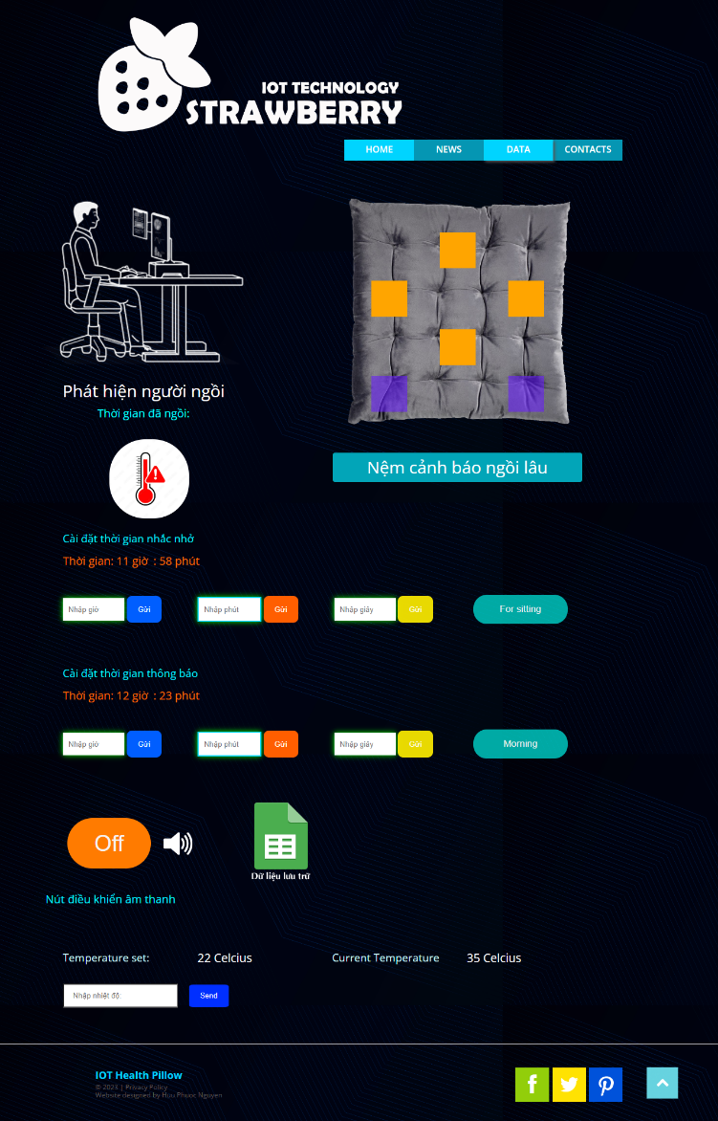
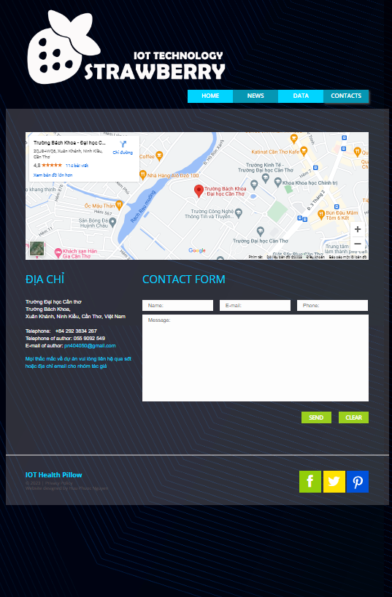
Trang điều khiển
Trang địa chỉ

Slide 31
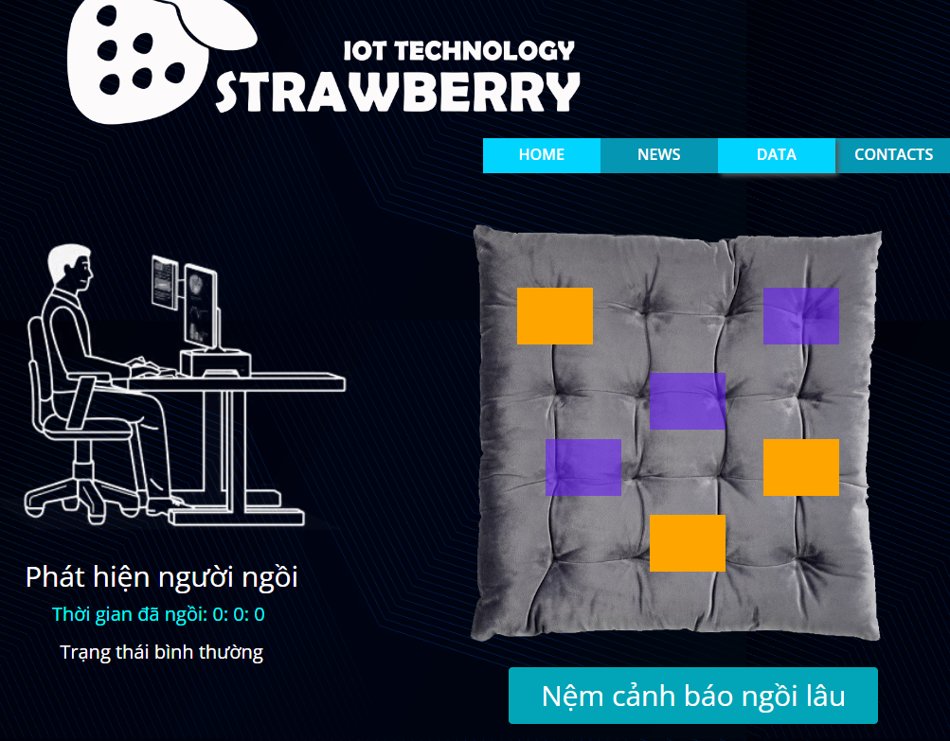
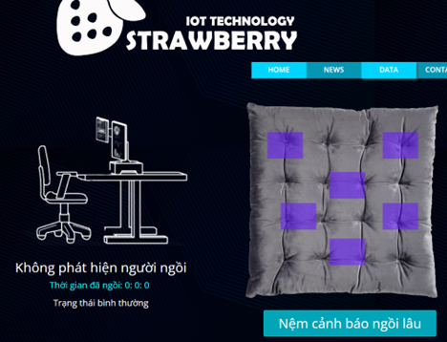
Phát hiện có người ngồi lên gối thông qua giao diện website
Trạng thái có người đang ngồi lên gối
Trạng thái không có người ngồi lên gối

Slide 32
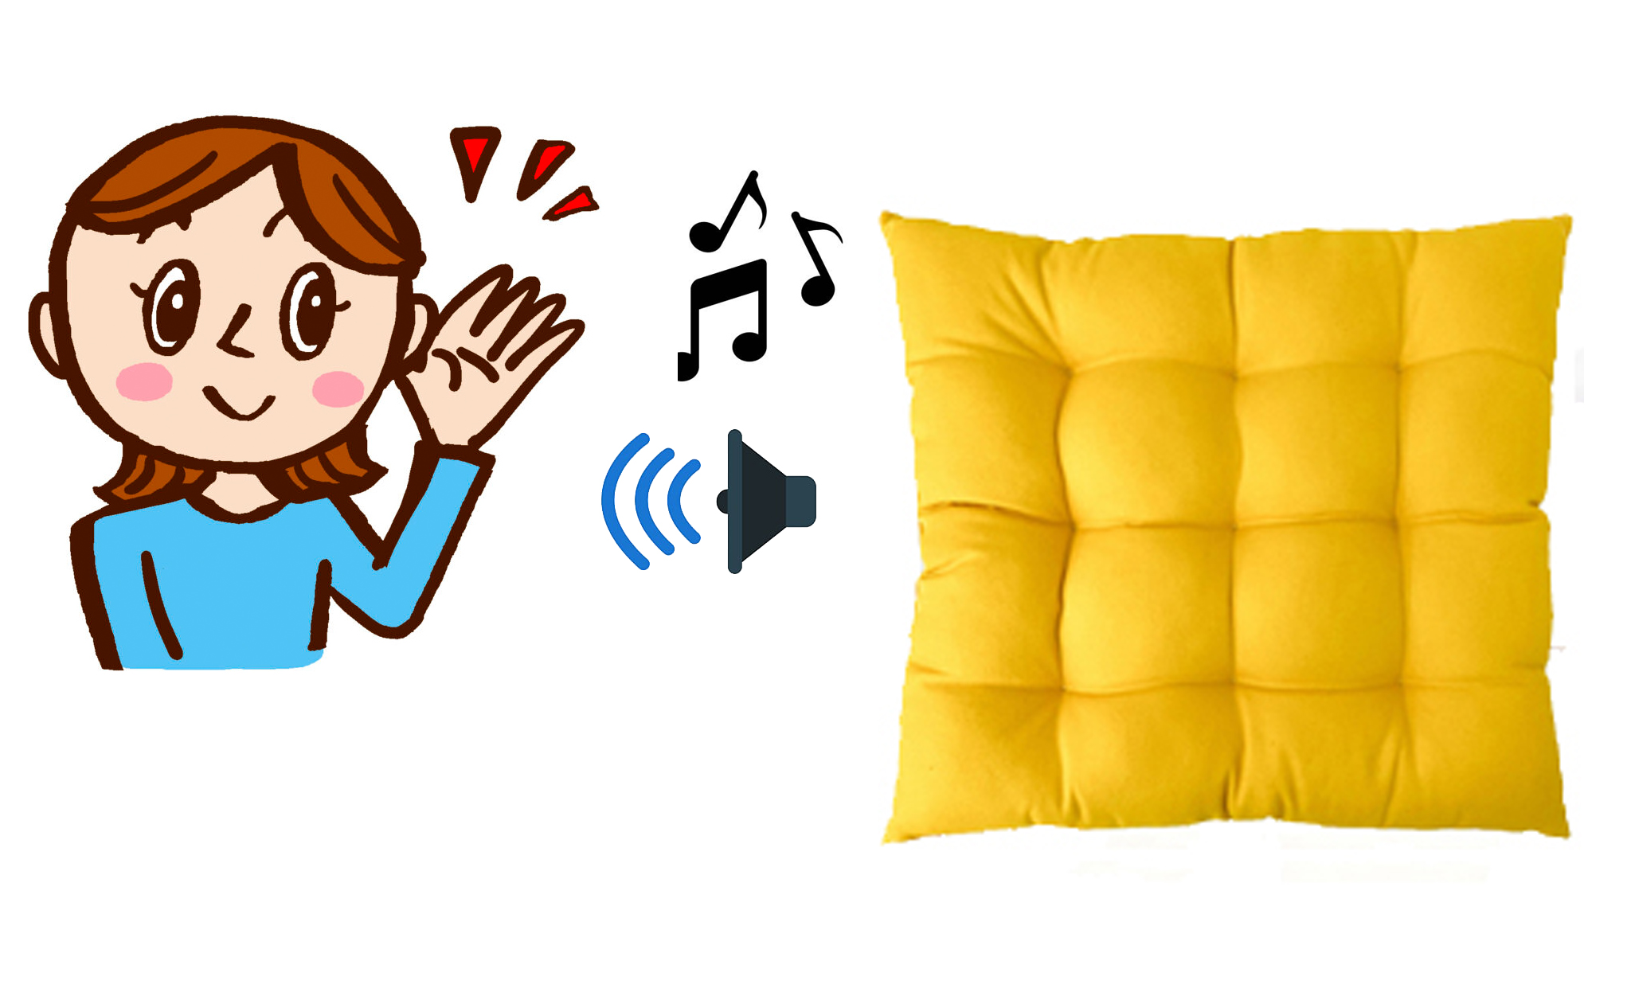
Cảnh báo khi người dùng ngồi quá thời gian đã cài đặt trước

Slide 33
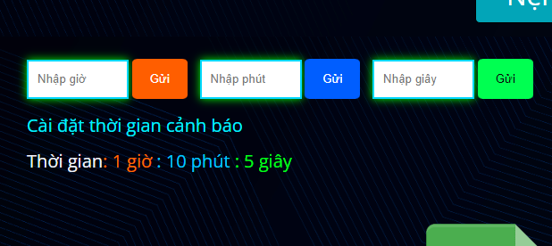
Cài đặt thời gian cảnh báo qua giao diện website

Slide 34
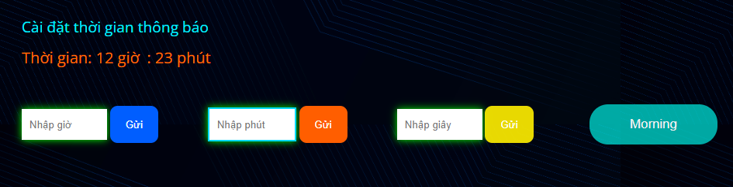
Cài đặt thời gian nhắc nhở

Slide 35

Giao diện hiển thị thời gian đã ngồi

Slide 36
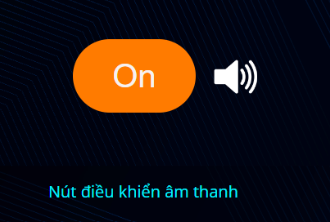
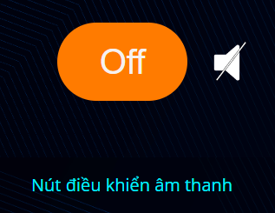
Điều khiển bật tắt âm thanh cảnh báo trên gối qua website
Nút ở trạng thái đang bật
Nút ở trạng thái đang tắt

Slide 37
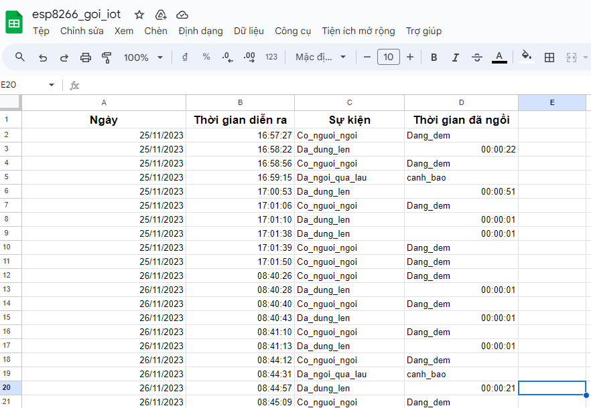
Lưu trữ thời gian đã ngồi lên google sheets để truy cập lại

Slide 38

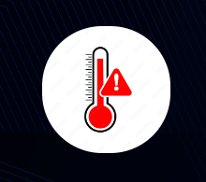

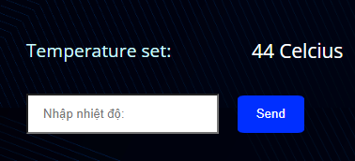
Đo nhiệt độ cơ thể người nằm lên gối gửi lên firebase và hiển thị lên website.
Khi nhiệt độ đã vượt ngưỡng
Nhiệt độ bình thường
Cài đặt ngưỡng nhiệt độ sẽ cảnh báo trên gối nằm

Slide 39
Các nhiệm vụ đã hoàn thành trong đồ án:
Đã thiết kế hoàn thành 2 phiên gối ngồi và gối nằm để cảnh báo ngồi lâu và đo nhiệt độ cơ thể.
Đã thiết kế được giao diện website để hiển thị và điều khiển trạng thái.
Đã sử dụng được Firebase để làm server truyền nhận dữ liệu từ vi điều khiển và web page
Tuy nhiên do giới hạn về thời gian nên trong đồ án này nhóm chỉ tập trung vào thiết kế tính năng cho phiên bản gối ngồi cảnh báo ngồi lâu. Phiên bản gối nằm chỉ hoạt động với mục đích chứng minh các trạm có thể cùng gửi về một máy chủ server.

Slide 40
DEMO SẢN PHẨM THỰC
LINK DẪN ĐẾN WEB PAGE: https://noobq69.github.io/IOT_alternative/

Slide 41
Thanks!
Thông tin liên hệ
Nguyễn Hữu Phước
Email: phuocb2012457@student.ctu.edu.vn

